Slide 3

BÁO CÁO
DỰ ÁN: GIÁM SÁT NHIỆT ĐỘ CÁC ĐẦU MÁY TRONG NHÀ XƯỞNG
MÔN HỌC: | MẠNG CẢM BIẾN KHÔNG DÂY – EE4552
GVHD: | PGS.TS. LÊ MINH THÙY
NHÓM SINH VIÊN: | PHẠM DƯƠNG LONG | 20200370
 | NGUYỄN THẾ VINH | 20202727

Slide 4


I. PHÂN CÔNG NHIỆM VỤ
 | Họ và tên: Phạm Dương Long MSSV: 20200370 Phụ trách công việc: Tìm hiểu và phân tích các yêu cầu bài toán. Tìm hiểu các thiết bị phần cứng phù hợp. Lên phương án thiết kế phần cứng. Thiết kế mạch phần cứng và lập trình cho phần cứng. Hỗ trợ thiết kế phần mềm PC.
 | Họ và tên: Nguyễn Thế Vinh MSSV: 20202727 Phụ trách công việc: Tìm hiểu các bài toán, dự án liên quan. Tìm hiểu và tính toán các thông số kỹ thuật của mạng cảm biến. Lên phương án thiết kế phần mềm PC . Thiết kế phần mềm PC. Hỗ trợ thiết kế phần cứng.

Slide 5
II. TỔNG QUAN ĐỀ TÀI
YÊU CẦU HỆ THỐNG ĐO NHIỆT ĐỘ
TT | Nội dung | Chức năng | Mức độ ưu tiên
1 | - Dải đo: 25ºC ÷ 150ºC - Độ chính xác: 1ºC - Độ phân giải hiển thị: 0.1ºC | - Đo lường, ghi và gửi dữ liệu đo | 3
2 | - Nguồn pin, thời gian hoạt động của thiết bị là 4h (nâng cao: 8h). - Pin có thể sạc trực tiếp trên máy hoặc tháo ra ngoài. | - Cấp nguồn cho node cảm biến - Sử dụng pin 18650 và module sạc. - Tính toán công suất tiêu thụ. Đặt ra yêu cầu tiết kiệm công suất, - Tính toán suy hao. | 1
3 | - Kích thước (dự kiến): 70x50x100 mm (kiểu trụ để dễ lắp vào các thiết bị giám sát) - Trọng lượng (dự kiến): <150g. | - Đóng vỏ 70x50x100mm kiểu trụ | 6
4 | - Thời gian đo một mẫu : <20s. (nâng cao < 5s) | - Thời gian tổng cộng đọc cảm biến, lưu dữ liệu, truyền tin: LoRa | 2
TT | Nội dung | Chức năng | Mức độ ưu tiên
5 | - Kết nối máy tính: RF - Khoảng cách truyền trong phạm vi 20m từ hệ thống đo đến trạm thu RF có nối nguồn và mạng | - Truyền thông LoRa - Điều khiển, quản lý dữ liệu đo - Kết nối máy tính: UART COM port/ Wifi TCP/IP (2 giải pháp) | 3
6 | Quản lý tối thiểu cho 11 thiết bị đo. (nâng cao: phương án mở rộng số thiết bị với khoảng cách từ thiết bị đến trạm tiếp nhận có thể lên tới 100m) | - Định tuyến và gia nhập mạng (plug and play) - thuật toán truyền dữ liệu - Quản lý 11 thiết bị. Phát hiện thiết bị lỗi và thiết bị thêm vào mạng - Cấu trúc mạng (topology) | 5
7 | - Phần mềm máy tính: thu thập giá trị đo từ thiết bị đo, quản lý dữ liệu, xuất báo cáo dạng excel, giao diện theo mẫu thống nhất. | - Điều khiển từ máy tính/application C# hoặc sử dụng platform có sẵn là Thingboard. - Tạo báo cáo, lưu dữ liệu. - Giao diện theo mẫu thống nhất. | 5
8 | - Có nút bấm bắt đầu đo; Đèn LED báo ngưỡng nhiệt độ (3 LED); - Các ngưỡng nhiệt độ có thể cập nhật từ máy tính | - 3 ngưỡng nhiệt độ chia đều, set từ phần mềm | 4

Slide 6
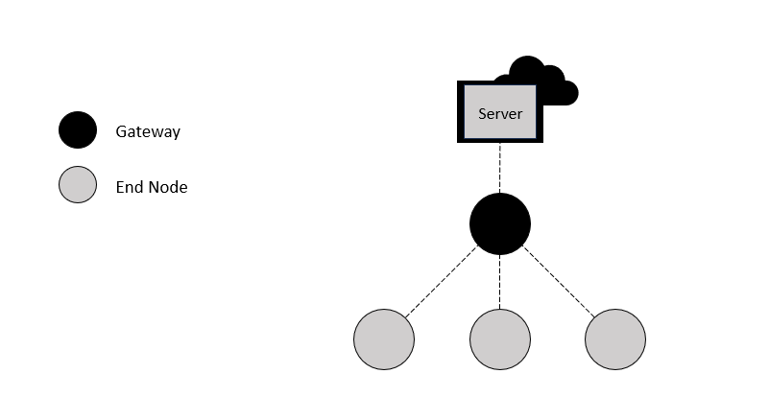
III. NỘI DUNG THỰC HIỆN
1. Kiến trúc mạng
Với yêu cầu quản lý 11 node, là một số lượng node nhỏ và ít. Cân nhắc các cấu trúc định tuyến cũng số lượng phần cứng có sẵn của dự án, đề xuất cấu trúc định tuyến single - hop hình sao như hình dưới.
Notes:
Trong đó End node có nhiệm vụ đo và thu thập dữ liệu, gửi thông tin đến gateway. Gateway có nhiệm.
Gateway là node có khả năng trung chuẩn dữ liệu từ end node lên máy tính/cloud. Gateway có thể kết nối trực tiếp lên web app qua MQTT hoặc TCP/IP, hoặc kết nối với máy tính qua UART (lúc này, gateway là bao gồm cả máy tính) và gửi dữ liệu lên Database. Dự án đề xuất 2 phương án với gateway, sẽ trình bày ở trong mục thiết kế phần mềm ở phần sau.

Slide 7
III. NỘI DUNG THỰC HIỆN
2 Lựa chọn giải pháp truyền không dây
 | BLE | Zigbee | Wifi | Lora | 4G
Tần số | 2 .4GHz (802.15.4) | 2.4GHz (802.11.4) | 2.4Ghz (802.11 a/b/g/n) | Europe/USA/CHINA 925/433 MHz (VN) | 1.9/1.7/2.1/ 2.3/2.5 Ghz
Ứng dụng chính | Mạng PAN, thiết bị di động, thu thập dữ liệu | Mạng PAN, ứng dụng điều khiển, giám sát thông tin | Mạng LAN, bang thông rộng, điều khiển, giám sát, liên lạc | Mạng WAN, ứng dụng M2M, giao tiếp 2 chiều | Mạng WAN, chủ yếu cho thiết bị di động, liên lạc thông tin 2 chiều
Số thiết bị | 50,000,000 | 65535 | 2007 | 120 t.bj/gateway | Không giới hạn
Tốc độ | 0-1Mb/s | 20-250Mb/s | 11/54/300 Mb/s | 0.3 - kb/s | 5-12Mb/s
Phạm vi | 50-150m (outdoor) | 20-100m (outdoor) | 20-100m (outdoor) | 5-15Km | 16 km (10 miles)
Module điển hình | Module E73 (NRF52840) | MRF24J40 | ESP32 | AI-Thinker RA-01. RA-02 SX127x | Module Sim 7600CE
Công suất tiêu thụ (tương đối) | < 100mW | 80mW | >350mW | < 100mW | 5000 mW
Công suất phát | (-20) - 8 dBm | (-25)-20dBm | 15-20dBm | (-4) - 20dBm | 43dBm (station)
Phù hợp ứng dụng công suất thấp? | Phù hợp | Phù hợp nhưng không bằng BLE | Không phù hợp | Phù hợp | Không phù hợp
Notes:
Trong đó End node có nhiệm vụ đo và thu thập dữ liệu, gửi thông tin đến gateway. Gateway có nhiệm.
Gateway là node có khả năng trung chuẩn dữ liệu từ end node lên máy tính/cloud. Gateway có thể kết nối trực tiếp lên web app qua MQTT hoặc TCP/IP, hoặc kết nối với máy tính qua UART (lúc này, gateway là bao gồm cả máy tính) và gửi dữ liệu lên Database. Dự án đề xuất 2 phương án với gateway, sẽ trình bày ở trong mục thiết kế phần mềm ở phần sau.

Slide 8
III. NỘI DUNG THỰC HIỆN
3. Thiết kế phần cứng
3.1. Node
Khối cảm biến
Khối xử lý
Khối truyền thông
Khối nguồn
Notes:
- Node:

Slide 9
III. NỘI DUNG THỰC HIỆN
3.1.1. Lựa chọn cảm biến
 | LM35 | Pt 100
Dải đo | -55 - 150°C | -200 – 800°C
Điện áp cấp | 4 - 30V | 5V
Dòng điện | 60µA | < 5mA
Độ chính xác | ±0.25°C | 1 °C
Giá | <15k VND | > 30K VND
 | DS18B20 | DHT11
Dải đo | -55 - 125°C | 0 - 50°C
Đầu ra | Digital | Digital
Điện áp cấp | 3 - 5.5V | 3-5.5V
Dòng điện | Stanby:1000nA Active: 1.5mA | Stanby: 100µA Active: 0.2mA
Độ chính xác | ±0.5°C | ±2°C
Giá | 32K VND | 20K VND
Notes:
- Node:

Slide 10
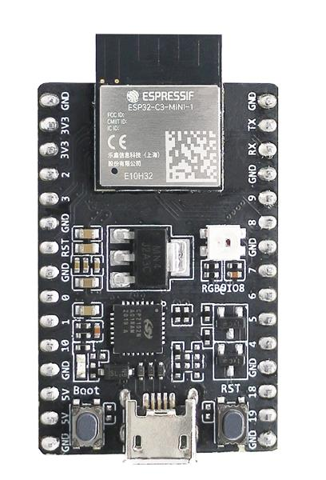
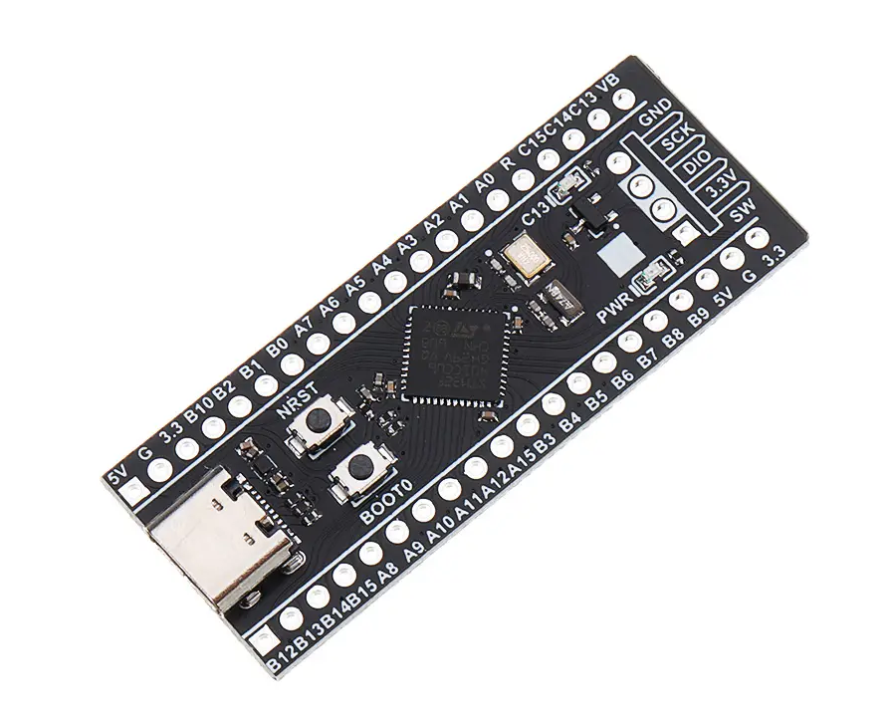
III. NỘI DUNG THỰC HIỆN
3.1.2. Lựa chọn vi điều khiển
ESP32 C3 Mini | STM32F401CCU6 Black pill
160 MHz | 84 MHz
1 | 1
4 MB | 256 kB
400 kB | 96 kB
20 | 40
4/2/2/3 | 2/1/2/2
6/12 bit | 8/10/12 bit
Wifi, BLE | No
32 bits | 32 bits
- Active: 84mA-350mA - Modern sleep: 21 mA - Deep sleep: 5µA - Power off: 5µA | - Active: 15mA-170mA - Sleep 1: 0.9mA - Sleep 2: 20µA
>100K | >80K
Notes:
- Node:

Slide 11
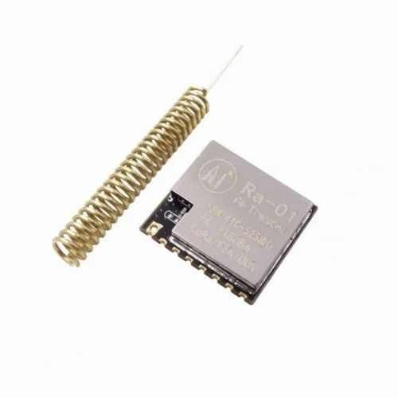
III. NỘI DUNG THỰC HIỆN
3.1.3. Lựa chọn module truyền thông
Thông số
Spreading Factor | SF7 - 12
Bandwidth | 250 kHz/125 kHz
Coding rate | 4/5, 4/8, 4/6
Độ nhạy thu | -148 dBm
TX power | 17 dBm
Anttena | Spring 433MHz
Notes:
- Node:

Slide 12
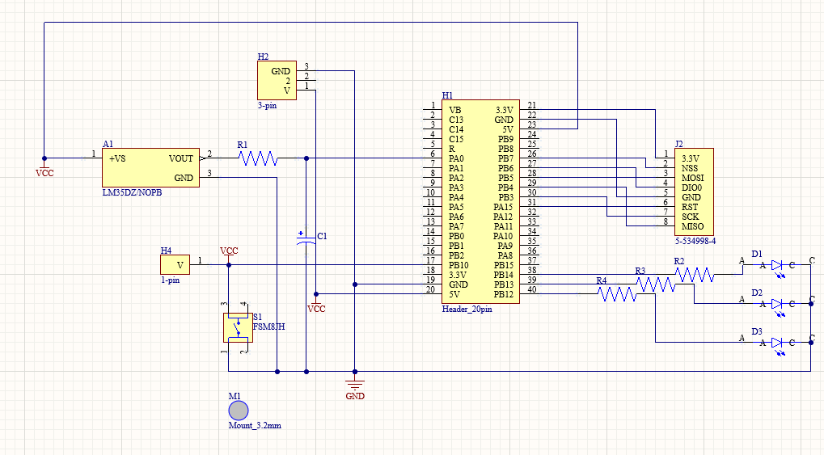
III. NỘI DUNG THỰC HIỆN
3.1.4. Schematic
Notes:
- Node:

Slide 13
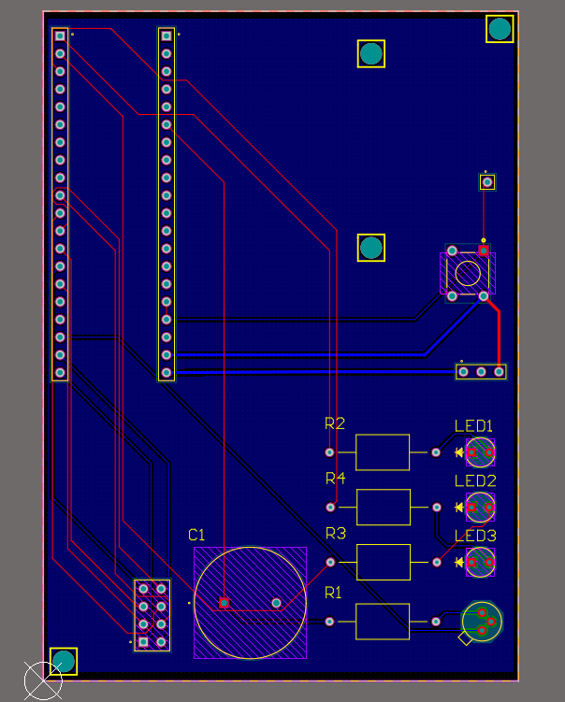
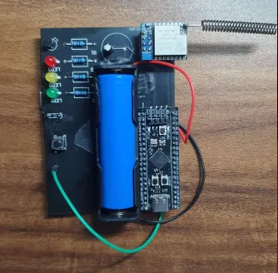
III. NỘI DUNG THỰC HIỆN
3.1.5. PCB
Notes:
- Node:

Slide 14
III. NỘI DUNG THỰC HIỆN
3.2. Gateway
Khối xử lý
Khối truyền thông
Khối nguồn
Notes:
- Node:

Slide 15
III. NỘI DUNG THỰC HIỆN
3.2.2. Lựa chọn vi điều khiển
ESP32 C3 Mini | STM32F401CCU6 Black pill
160 MHz | 84 MHz
1 | 1
4 MB | 256 kB
400 kB | 96 kB
20 | 40
4/2/2/3 | 2/1/2/2
6/12 bit | 8/10/12 bit
Wifi, BLE | No
32 bits | 32 bits
- Active: 84mA-350mA - Modern sleep: 21 mA - Deep sleep: 5µA - Power off: 5µA | - Active: 15mA-170mA - Sleep 1: 0.9mA - Sleep 2: 20µA
>100K | >80K
Notes:
- Node:

Slide 16
III. NỘI DUNG THỰC HIỆN
3.2.3. Lựa chọn module truyền thông
Thông số
Spreading Factor | SF7 - 12
Bandwidth | 250 kHz/125 kHz
Coding rate | 4/5, 4/8, 4/6
Độ nhạy thu | -148 dBm
TX power | 17 dBm
Anttena | Spring 433MHz
Notes:
- Node:

Slide 17
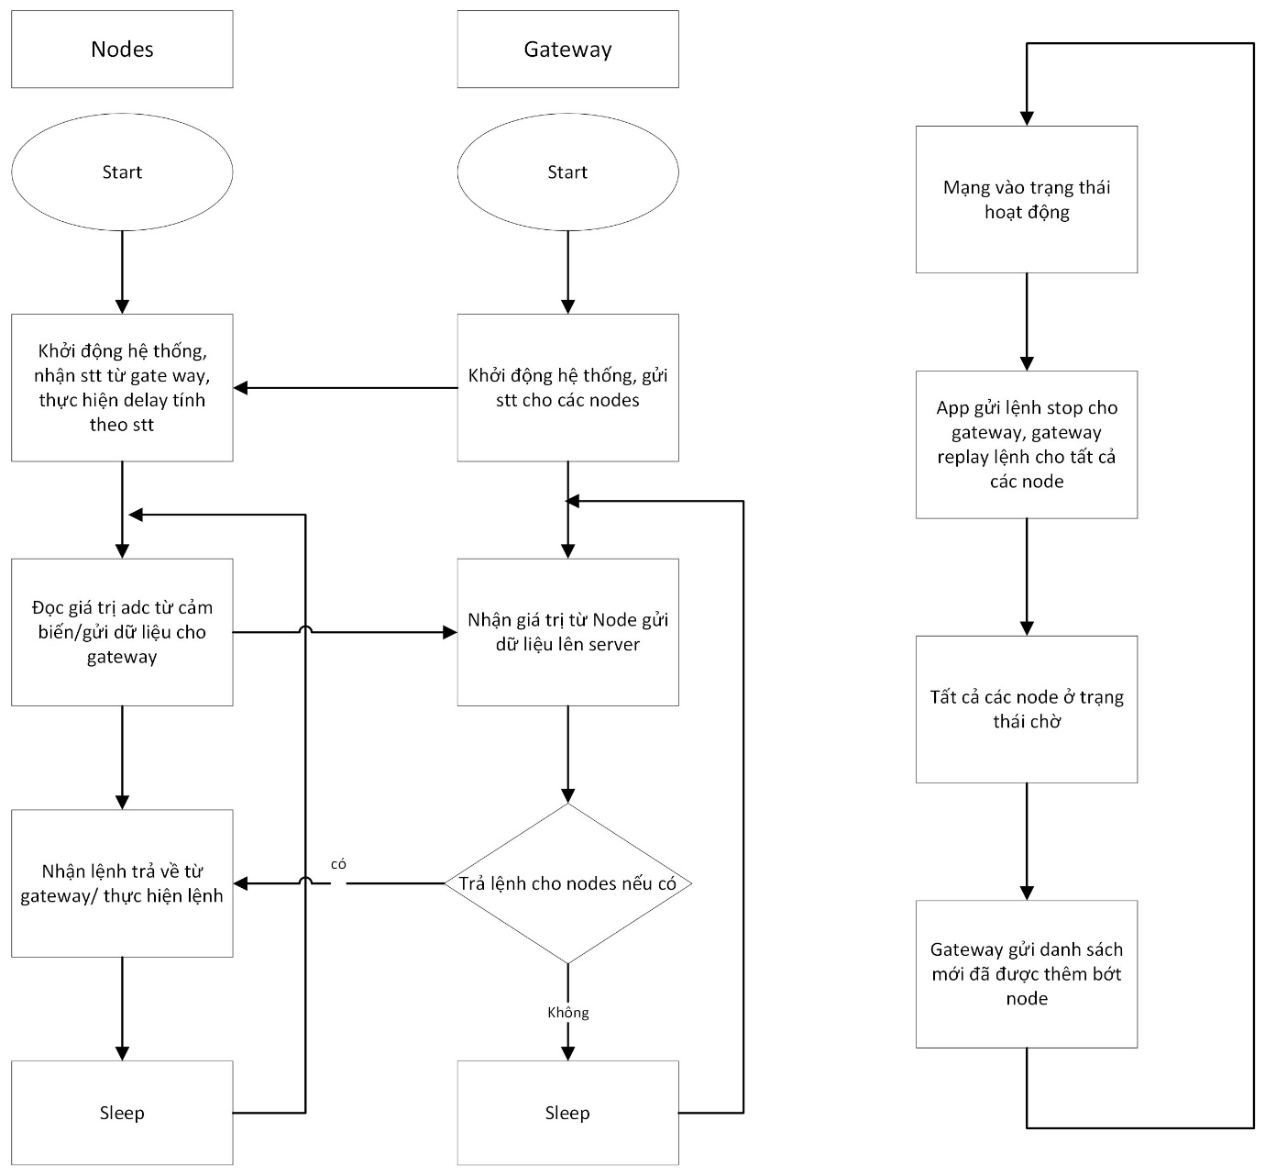
III. NỘI DUNG THỰC HIỆN
4. Thiết kế phần mềm
Notes:
- Node:

Slide 18
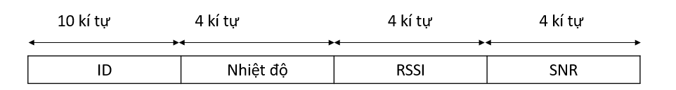
III. NỘI DUNG THỰC HIỆN
4. Thiết kế phần mềm
Thêm bớt node:
+ Muốn thêm nút mới vào mạng đầu tiên gateway sẽ gửi lệnh stop vào thời gian nghe lệnh của tất cả các nút, sau khi nghe lệnh nút sẽ vào trạng thái chờ cần có danh sách thứ tự mới hoạt động được
+ Gateway gửi danh sách có nút mới cho mạng để tính lại thời gian hoạt động của mỗi nút -> thời gian thêm 1 nút là 1 chu kì hoạt động của mạng. Xoá bỏ một nút sẽ hoạt động tương tự và sẽ cần đến 1 chu kì như là thêm mạng.
Phát hiện node trễ/ chết:
Sử dụng bộ đếm/ tín hiệu nhận định sau một lượng thời gian/ số chu kỳ nhất định mà node không đúng timing/ không gửi tin, mạng kết luận node chết/ trễ đồng thời cảnh báo trên màn hình app server/ application. Tính năng này cấu hình bên PC app hoặc gateway.
Notes:
- Node:

Slide 19
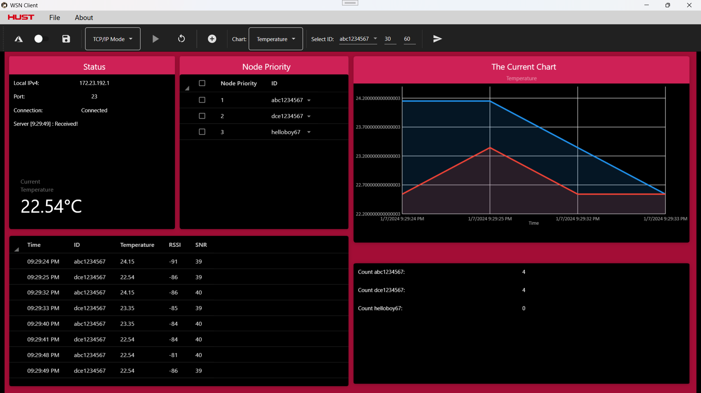
III. NỘI DUNG THỰC HIỆN
4. Thiết kế phần mềm
Notes:
- Node:

Slide 20
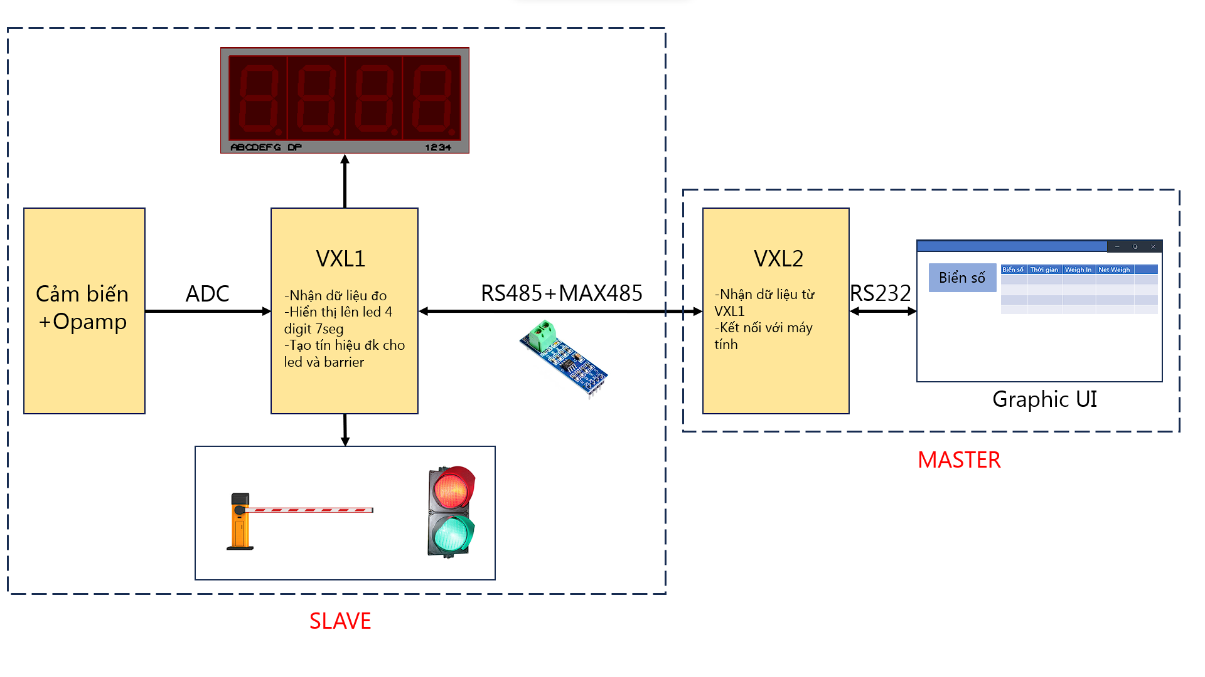
RS485/LORA

Slide 21
THANK YOU !

